Slide 1
Intro til Trosforsvar 23. juli 18
ved Ulrik Elmelund

Slide 2
Bibelsk grundlag
1. Petersbrev 3:
v15 men I skal hellige Herren Kristus i jeres hjerte og altid være rede til forsvar over for enhver, der kræver jer til regnskab for det håb, I har,
v16 men I skal gøre det med sagtmodighed og gudsfrygt og med en god samvittighed, for at de, der håner jeres gode livsførelse i Kristus, må blive gjort til skamme, når de bagtaler jer.

Slide 3
Bibelsk grundlag
altid være rede til forsvar ... for det håb, I har
sagtmodighed, gudsfrygt og med en god samvittighed
... de, der håner jeres gode livsførelse i Kristus, må blive gjort til skamme, når de bagtaler jer.
Vi skal loyalt, ydmygt og sagligt forsvare vores tro. Vær rede – vær forberedt!

Slide 4
Jesu opstandelse
Kristendommens knudepunkt

Slide 5
Hvorfor er det centralt?
1. Kor 15
v17 men er Kristus ikke opstået, er jeres tro forgæves, så er I stadig i jeres synder
Men med opstandelsen, er vores tro ikke forgæves.
Men hvorfor tro på opstandelsen?
Notes:
Uden opstandelsen, har troen intet grundlag, men med opstandelsen, bekræftes hele troen.

Slide 6
Argumentations-rækken
Originalteksternes tilgængelighed
Forfatternes troværdighed
De historiske hændelser, som har fundet sted
Den bedste forklaring på hændelserne

Slide 7
Hvor kommer bibelen fra?
En samling af historiske dokumenter.
NT er primært forfattet af Paulus og Apostlene.
Blev kopieret ved hånden gennem mange århundreder.
Videre læsning: ”Hvem skabte bibelen?” af Henrik Nymann Eriksen

Slide 8
Har vi originalteksterne? – Ja!
Tusindvis af håndskrevne kopier & fragmenter.
Variationer: Kopifejl, ”Herren” i stedet for ”Kristus” osv.
Ingen tvivl om originalernes ordlyd – undtagen et par mindre væsentlige steder.
Eks: ”Jeg skriver dette, for at [min/jeres] glæde må være fuldkommen”?
Videre høring: Gratis onlinekursus/podcast ”Textual criticism”, af Dan Wallace.

Slide 9
Kan vi stole på forfatterne? – Ja!
Forfatter | Bog | Martyr?
Matthæus | Matthæusevangeliet | Dræbt med sværd i Etiopien.
Markus | Markusevangeliet | Trukket bag en hestevogn i Alexandria, Egypten.
Lukas | Lukasevangeliet, Apo’s gerninger. | Hængt i Grækenland for at prædike.
Johannes | Johannesevangeliet, 1. + 2. + 3. Johannesbrev. Åbenbaringen. | Nej, men blev kogt i olie (overlevede) – dér kunne han have fornægtet.
Peter | 1. + 2. Peters brev. | Korsfæstet med hovedet ned.
Jakob | Jakobs brev | Kastet ned fra templet, derefter dræbt med køller.
Judas | Judas brev | Skudt med pile.
Paulus | Resten | Sad i fængsel, blev tortureret og halshugget.
? | Hebræerbrevet | ?
Kilde: http://www.bibleprobe.com/apostles.htm

Slide 10
Omstændigheder, der kræver forklaring.
Jesus forudsagde sin egen død og opstandelse. (Mark 9, 30-32)
Jesus døde på korset og blev begravet af Josef fra Arimetæa, et kendt medlem af jødernes råd. (Mark 15, 42-47)
På 3. dag var graven tom, stenen væltet bort. (Luk 24, 1-3)
Senere bevidnede de andre det meget omfangsrigt: De talte, spiste med og rørte ved Jesus. (Joh 20, 24-29)
Jøderne hævdede, at disciplene havde taget liget. (Mat 28, 13)
Jesus blev set af over fem hundrede disciple på én gang, de fleste var endnu i live da Paulus skrev det. (1. Kor 15, 6)

Slide 11
Populære teorier.
Jesus genopstod.
Disciplene løj.
Disciplene hallucinerede.
Jesus havde en ukendt tvilling, som han planlagde det hele med, og som stjal liget og viste sig for folk.
Gud lod en der lignede Jesus dø (Islam).

Slide 12
Jesus stod op fra de døde.
Forklarer alle omstændighederne, helt.
Er simplere end alle de andre.
Antager kun, at det er muligt, at Gud eksisterer og kunne finde på det.
Hvis vi allerede tror på Gud, så er det en endnu nemmere konklusion. (Andre Gudsbeviser kan hjælpe her)

Slide 13
Hvad betyder Jesu opstandelse?
Kristendommens grundlag

Slide 14
Hvis Jesus opstod?
Gud har bekræftet Jesu identitet og autoritet.
Jesus bekræftede GT’s autoritet.
Jesus sendte Apostlene – de skrev så NT.
Bibelen er GT og NT.
Altså er Bibelen bekræftet af Gud, og så må vi tage den seriøst.
Gør man dét, og ønsker man en relation til Gud, kan man ikke andet end være at kristen.

Slide 15
Et kosmologisk Gudsbevis
En grund til at tro på en skabende Gud.

Slide 16
Et kosmologiske Gudsbevis - overblik
Præmis 1: Alt der begynder med at eksistere, har en effektiv årsag for denne begyndelse.
Præmis 2: Universet begyndte med at eksistere.
Konklusion: Universets begyndelse har en effektiv årsag.
Effektiv/kausal årsag:
Michaelangelo er den effektive årsag til David-statuen – han udhakkede statuen.
Stenblokken er den materielle årsag til David-statuen – statuen er lavet af sten.

Slide 17
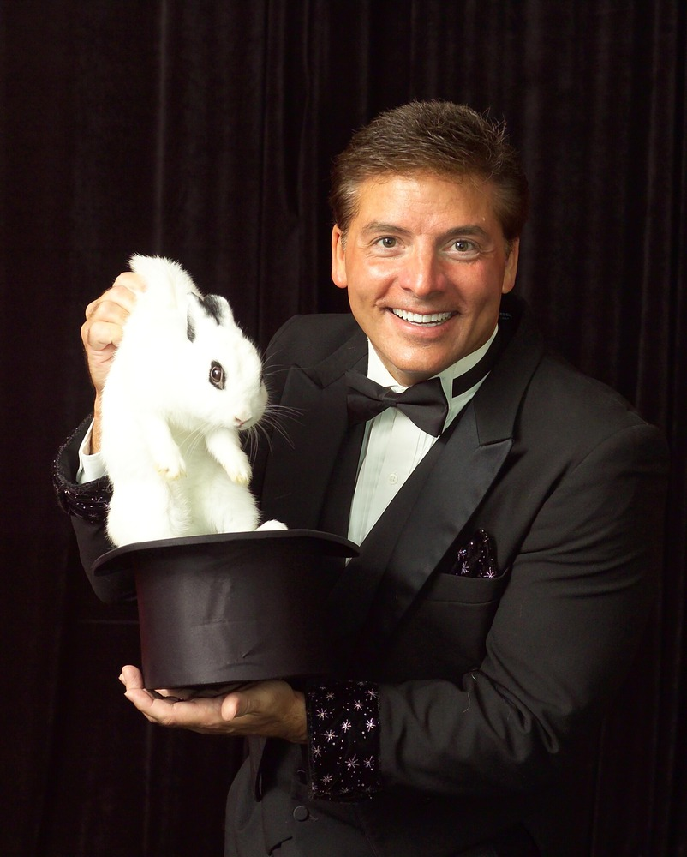
1. Alt der begynder med at eksistere, har en effektiv årsag
a. Vi erfarer at mange ting begynder med at eksistere.
b. For alle disse ting, erfarer vi også, at de har en effektiv årsag.
c. Vi erfarer aldrig, at noget begynder med at eksistere, uden at det også har en effektiv årsag.
Negationen (det omvendte udsagn): ”Nogle ting begynder med at eksistere uden årsag”, Er mere usandsynlig end at tro på tryllekunst! I det mindste har man en hat og en tryllekunstner, som årsag til kaninen!

Slide 18
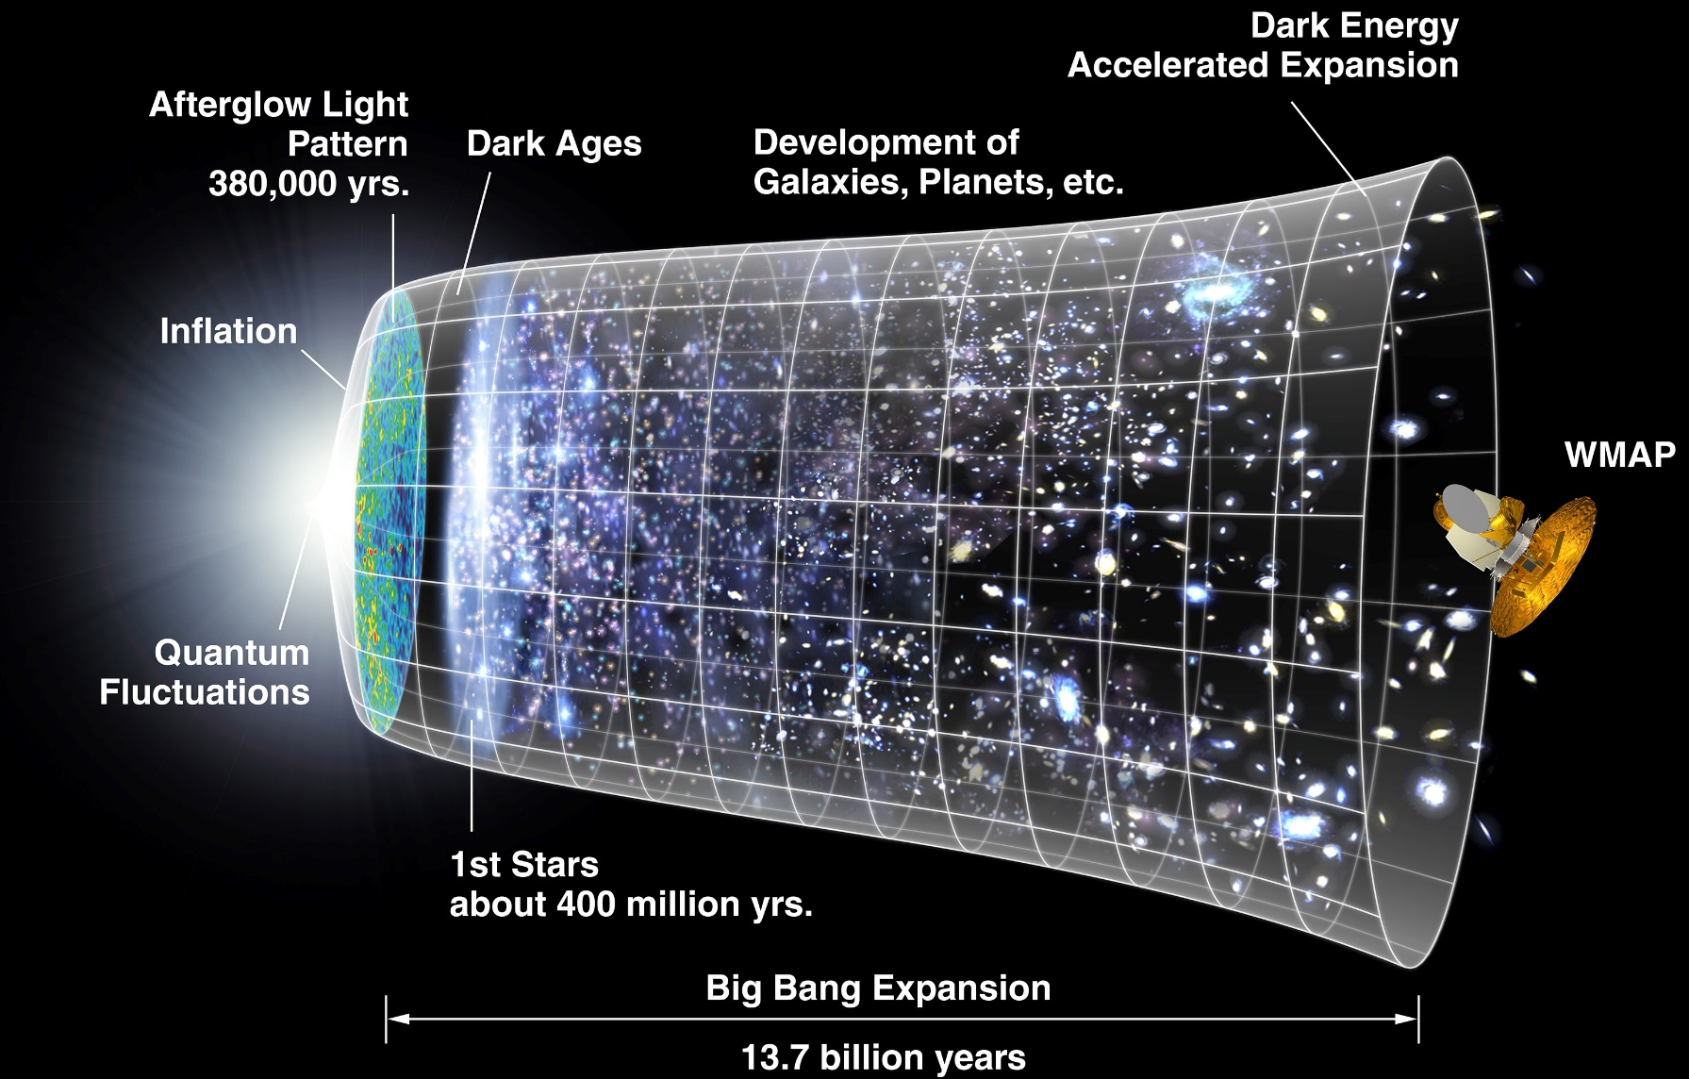
2. Universet begyndte med at eksistere
1. Mos, 1:1 I begyndelsen skabte Gud himlen og jorden.
Moderne kosmologi ”Big bang”, ca. 13,7 milliarder år siden.
Logik Hvis der forud for NU, er en uendelig fortid, hvordan er vi så kommet til dette NU?

Slide 19
3. Universet har altså en effektiv årsag.
Denne konklusion følger uundgåeligt af præmisserne.
Envidere kan vi vide, at:
Enhver årsag er uafhængig af dens effekt.
Universets årsag må være uafhængig af universet.
Altså må årsagen eksistere, uafhængigt af materiale, rum og tid.

Slide 20
Hvad kender vi til, som opfylder kriterierne?
Immaterielt, ikke-rumligt, tidsløst.
Ideer, f.eks. ”tennis” og ”farven grøn”.
Personlige bevistheder (Det vi er).
Ideer kan ikke være årsager, men det kan personer.

Slide 21
En personlig bevisthed skabte universet
Dette er en god definition af Gud – en bevisthed, som skabte alt.
Mon denne Gud er interesseret I os?
Hvordan er Han?
Kan vi kende Ham?
Argumentet kan bruges til at understøtte opstandelsen.
Der er mange andre Gudsbeviser.
Videre læsning: Reasonable Faith & On Guard af Dr. William Lane Craig.

Slide 22
Modargumenter
Bevisthed, uden hjerne?
Tidsløst sind, Tankeløst sind?
”Hvordan kan et sind være immaterielt?”
Selve bevistheden er ikke materiel, men dets tilstand afhænger af kroppen – som vi kender det.
En kropsløs bevisthed giver mening.
”Man kan ikke have et sind, uden tid – så kan man jo ikke tænke.”
Man skal skelne mellem sindet som sit eget univers, og de ting der eksistere inde i sinde – tankerne.
Tankerækker afhænger af tid, men det gør sindet ikke.
Videre læsning: http://www.reasonablefaith.org/is-the-cause-of-the-universe-an-uncaused-personal-creator-of-the-universe
Og ”Inspiring Philosophy” kanalen på YouTube.

Slide 23
Ekstra om trosforsvar
Praktiske overvejelser

Slide 24
Taktik
Sokratisk metode: Hvis personen hævder noget vildt, så spørg hvorfor han mener det er sandt, indtil du finder hullerne i fundamentet.
Vær interesseret i hele personen, ikke kun hans sjæl.
Spørg personen om du må forklare hvad du mener, og hvorfor. Så har de forpligtet på at lytte.
Kast ikke perler for svin: Spørg hellere svinet, om han er ligeglad med sandhed. Hvis han er, hvorfor så bruge energi/tid på argumenter?
Relevant literatur: ”Tactics” af Gregory Koukl

Slide 25
Hvis du ikke kan svare på spørgsmålet
Vær ærlig – det er okay ikke at vide alt, eller kunne svare på alt.
Skriv det ned, find svaret og benyt det til den næste samtale med personen.
Google & YouTube.

Slide 26
Lidt om omvendelse
At omvende en anden, er ikke noget man argumenterer sig til.
At gøre Jesus til sin Herre, er en omfattende overgivelse.
Kræver tillid og seriøsitet fra personen.
Plant nogle frø, som en anden kan høste.
Vær ydmyg om resultaterne.

Slide 27
Referencer
Bibelkanon: ”Hvem skabte bibelen?” af Henrik Nymann Eriksen
Tekstkritik: Gratis onlinekursus/podcast ”Textual criticism”, af Dan Wallace.
Mere om opstandelsen: ”Skeptikerens guide til Jesus”, 1 & 2, af Stefan Gustavsson
Gudsbeviset: ”On Guard” af Dr. William Lane Craig.
Trosforsvar I praksis: ”Tactics” af Gregory Koukl
Martyrforfatterne: http://www.bibleprobe.com/apostles.htm
Om Gud som et immaterielt personligt sind: http://www.reasonablefaith.org/is-the-cause-of-the-universe-an-uncaused-personal-creator- of-the-universe og ”Inspiring Philosophy” kanalen på YouTube.

